Slide 1
Laboratorios de
Tecnología Web I
leonardo@srv-horizonte:~$
Actividad 01 · Laboratorios 1 a 4: HTTP, Ubuntu Server en Docker, Nginx, PHP-FPM y proxy inverso
Leonardo Avila Bejarano · Grupo CodeX
UPDS · SIS-0150
Octubre 2026
Docente: M.Sc. Ing. Jimmy Nataniel Requena Llorentty
Notes:
Presentación de la Actividad 01: el laboratorio 1 (HTTP con curl y DevTools) y los laboratorios 2, 3 y 4 de Tecnología Web I, todos realizados sobre el mismo servidor srv-horizonte dentro de un contenedor Docker.

Slide 2

Un servidor completo dentro de Docker
EL ENTORNO
PC Windows
Contenedor srv-horizonte
Docker Desktop (WSL2), navegador y archivo hosts
Ubuntu Server 24.04 con systemd, usuario leonardo (sudo, webadmin)
Puerto en la PC | Puerto en el contenedor | Uso
8080 | 80 | HTTP (Nginx)
2222 | 22 | SSH
8443 | 443 | HTTPS
Notes:
Por pedido del docente todo se hizo en Docker. La red de la universidad bloqueaba los repositorios de Ubuntu, por eso la imagen se construyó con otra conexión. Regla de oro: docker compose stop, nunca down, para no perder el contenedor.

Slide 3
Cuatro laboratorios, una sola Actividad 01
RESULTADOS
LAB 01
LAB 02
LAB 03
LAB 04
7 + 3
14/14
14/14
16/16
Pruebas con curl y DevTools: códigos, cabeceras y cookies
Administración de Ubuntu Server
Nginx con hosts virtuales
PHP-FPM, proxy inverso y sesiones
Notes:
El Laboratorio 1 no tiene verificador: son 7 comandos curl, 2 pruebas de cookies y la revisión en DevTools. Los laboratorios 2 a 4 quedaron con todas las comprobaciones en verde.

Slide 4
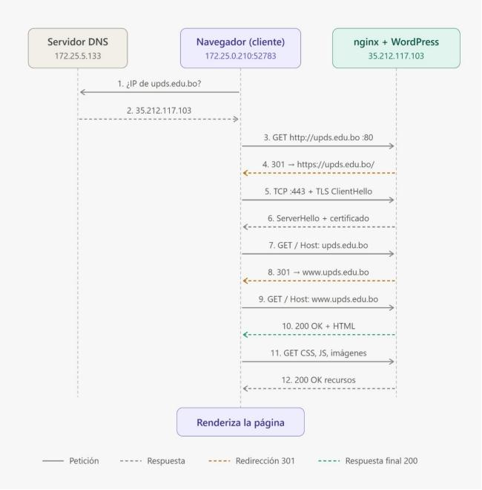
El viaje de una petición HTTP
LABORATORIO 1
Abrir upds.edu.bo no es una sola petición: DNS, conexión TCP y TLS, dos redirecciones 301 y luego el HTML con sus recursos.
IP: el DNS traduce el nombre a 35.212.117.103
Puertos: :80 para HTTP y :443 para HTTPS
TLS: certificado y cifrado antes del primer GET
Notes:
Parte A del Laboratorio 1: el diagrama cliente-servidor. También se vio que UPDS usa nginx con WordPress y PHP detrás, y que no envía cabeceras de seguridad como HSTS.

Slide 5
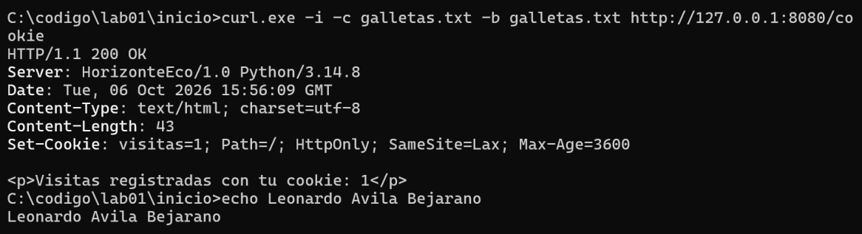
curl muestra lo que el navegador oculta
LABORATORIO 1 · SERVIDOR DE PRÁCTICA
Ruta | Código | Familia
GET /eco | 200 OK | 2xx éxito
POST /eco | 201 Created | 2xx éxito
/antiguo | 301 → 200 | 3xx redirección
/privado | 403 Forbidden | 4xx cliente
/noexiste | 404 Not Found | 4xx cliente
/lento | 200 en 2,01 s | 2xx éxito
Con -c y -b la cookie visitas pasó de 1 a 2: HTTP no recuerda nada, la cookie sí. HttpOnly, SameSite=Lax y Max-Age=3600.
Notes:
El servidor servidor_eco.py del Laboratorio 1 es el mismo programa que en el Laboratorio 4 se convirtió en el servicio horizonte-eco detrás de Nginx.

Slide 6
Preparar el servidor del colegio
LABORATORIO 2
Usuarios y grupos
Carpeta compartida
Usuario leonardo en sudo y en el grupo webadmin
/srv/horizonte/www con root:webadmin y 2775: el setgid hace que todo herede el grupo
Servicios
Script idempotente
SSH habilitado con systemctl enable --now; acceso desde la PC por el puerto 2222
preparar_servidor.sh con 7 TODO: se ejecuta dos veces y siempre termina en el mismo estado
Notes:
Idempotente significa que se puede correr las veces que sea sin duplicar nada: usa getent || groupadd, grep -q || echo, [ -f ] ||. Así cualquier técnico reconstruye el servidor igual.

Slide 7
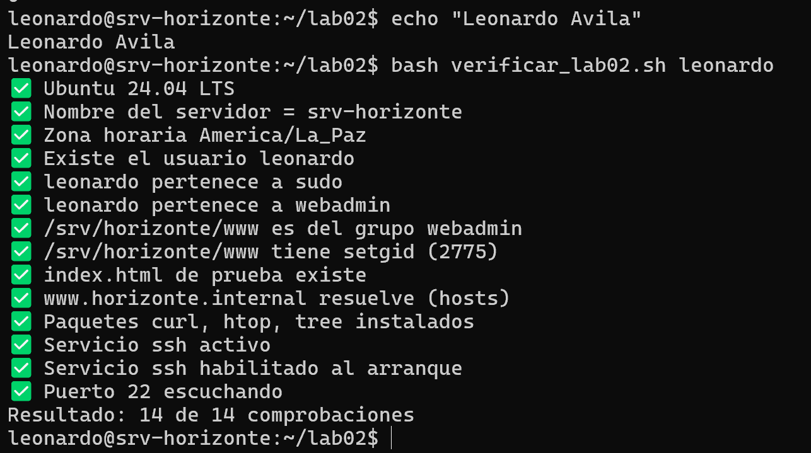
14 de 14 comprobaciones
LABORATORIO 2 · EVIDENCIA
Ubuntu 24.04, nombre srv-horizonte, zona America/La_Paz, usuario y grupos, setgid 2775, paquetes y SSH activo en el puerto 22.
Notes:
El verificador se ejecutó como leonardo, no como root. El mismo script funcionó tanto en la VM como en Docker.

Slide 8

Un Nginx, una IP, varios sitios
LABORATORIO 3
www.horizonte.internal
sitio institucional · 200
Petición HTTP
Host: …
portal.horizonte.internal
portal para padres · 200
Nginx compara la cabecera con server_name
horizonte.internal
301 → www
intruso.com
default_server · 444
También: caché de 7 días, autoindex en /circulares/, páginas 404 y 50x propias, y registro con formato horizonte.
Notes:
Hosts virtuales: con una sola IP, Nginx elige el sitio por la cabecera Host. Un nombre desconocido cae en el default_server, que cierra la conexión con 444. Reto: la redirección 301 se hizo con un bloque server separado en lugar de un if.

Slide 9
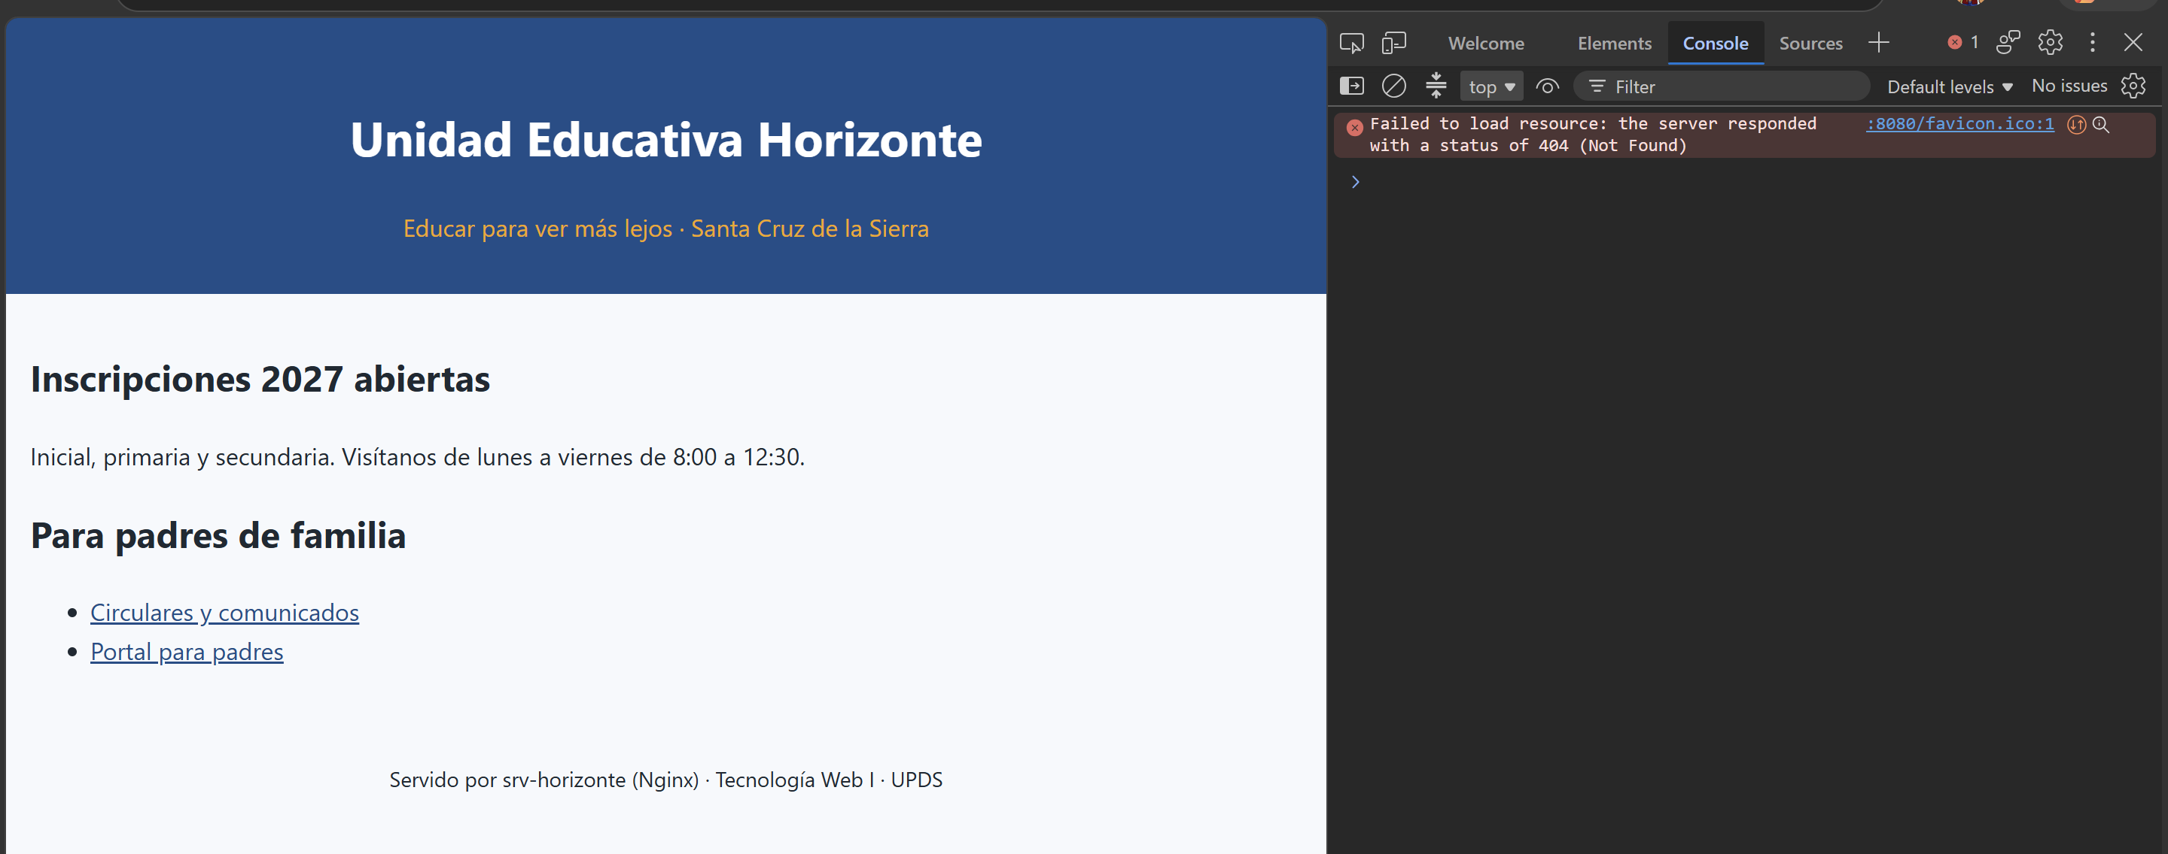
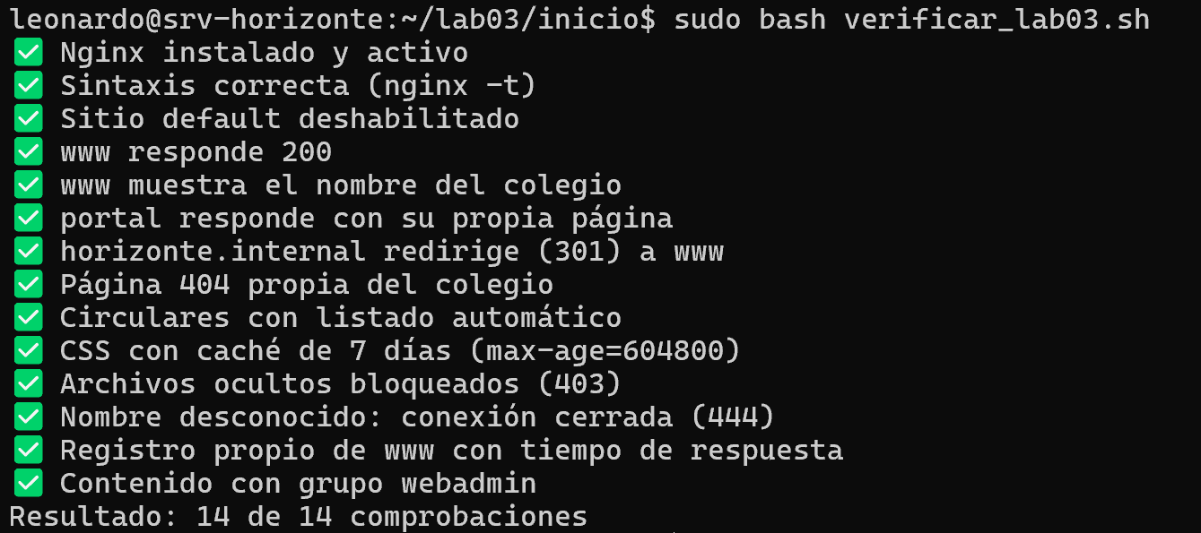
Desde el navegador y el verificador
LABORATORIO 3 · EVIDENCIA
Errores provocados con nginx -t: falta de ; en listen, try_file mal escrito y } faltante. La trampa: sin ; en index el test pasa con un [warn] y el sitio pierde su registro.
Notes:
En Windows se agregó al archivo hosts la línea 127.0.0.1 con los tres nombres, y los sitios se abren por :8080.

Slide 10
Nginx delante, dos backends detrás
LABORATORIO 4
*.php → PHP-FPM 8.3
Nginx
FastCGI por el socket Unix /run/php/php8.3-fpm.sock; workers como www-data
root …/portal/public
Solo public/ es visible; app/ da 404
/api/ → horizonte-eco
Proxy inverso HTTP a 127.0.0.1:8081 con X-Real-IP y X-Forwarded-For; servicio systemd como www-data
Notes:
Primero se demostró la fuga: con la configuración a medias, /app/datos.php se descargaba como application/octet-stream con el hash de la contraseña y las notas. El verificador daba 3 de 16. Después se completaron los 10 TODO.

Slide 11
Una sesión que no se deja robar
LABORATORIO 4 · SEGURIDAD
HttpOnly
SameSite=Lax
document.cookie devuelve vacío: JavaScript no puede leer la cookie (XSS)
La cookie no viaja en un POST que viene de otro sitio
session_regenerate_id
Token CSRF
ID nuevo al iniciar sesión: evita la fijación de sesión
Formulario sin token válido → 403; los datos viven en el servidor, no en la cookie
Notes:
La cookie HORIZONTESESSID solo guarda un identificador. El archivo sess_ en /var/lib/php/sessions guarda el usuario, el token CSRF y las visitas, con permisos 600 de www-data. Al cerrar sesión ese archivo se borra.

Slide 12
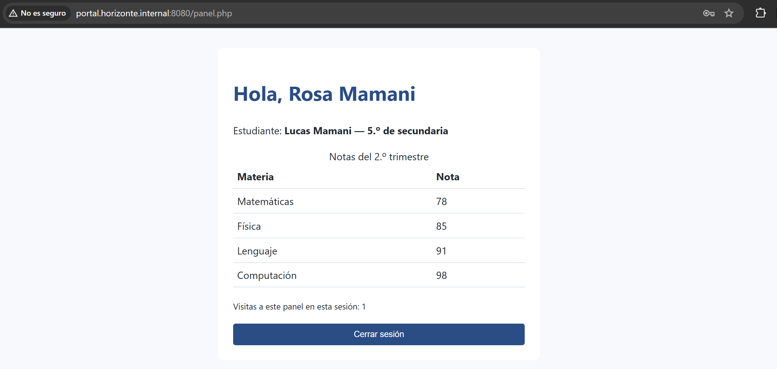
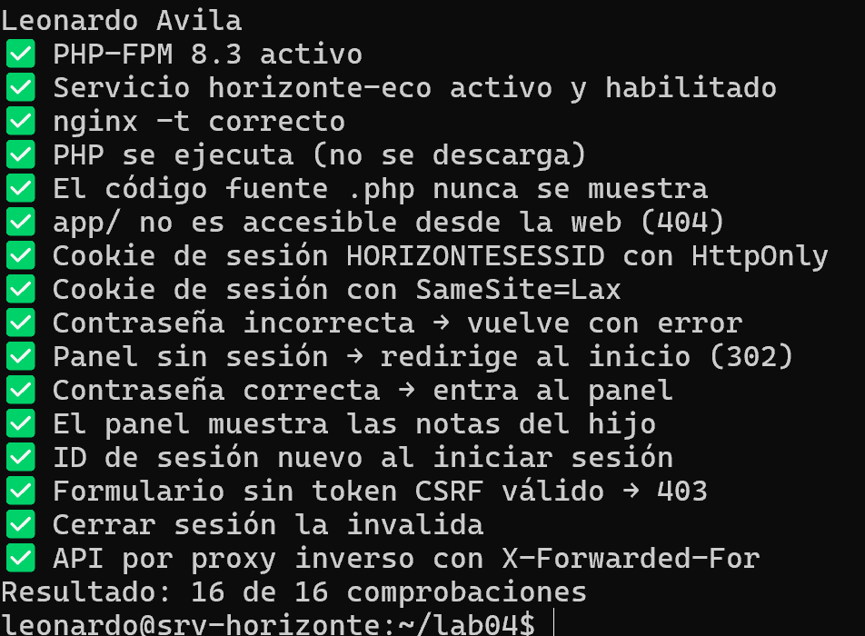
El portal funcionando y 16 de 16
LABORATORIO 4 · EVIDENCIA
502 provocado: sin PHP-FPM el socket no existe; sin la API, Connection refused. En ambos casos el padre ve la página de mantenimiento.
Notes:
El panel se abrió desde el navegador de la PC en portal.horizonte.internal:8080 con el usuario de prueba mamani.rosa. Los intentos fallidos quedan como "acceso fallido" en el error.log.

Slide 13
Leer el error antes de actuar
PROBLEMAS RESUELTOS
Síntoma | Causa | Solución
apt: 403 Forbidden | Red de la universidad bloquea Ubuntu | Instalar con otra conexión
Servicio inactive tras instalar | policy-rc.d de Docker | sudo systemctl start
Verificador Lab 3: 13/14 | Faltaba return 444 | Agregarlo y reinstalar
horizonte-eco: status=216/GROUP | Group=ww-data mal escrito | Corregir y reset-failed
sudo cat sess_* no encuentra | El * lo expande un usuario sin permiso | Usar el nombre exacto
Notes:
Casi todos los errores se resolvieron leyendo el mensaje: journalctl, nginx -t o el error.log de Nginx dicen exactamente qué falló.

Slide 14
De un Ubuntu vacío a un portal seguro
LO QUE APRENDIMOS
Automatizar
Probar antes
Mínimo privilegio
Scripts idempotentes y verificadores objetivos
nginx -t antes de reload, y leer cada [warn]
www-data, código fuera de public/ y sesiones protegidas
Gracias · ¿Preguntas?
github.com/Grupo-CodeX/tecnologia-web-i-labs
Notes:
El código completo, las hojas de trabajo y las bitácoras de IA están en el repositorio del grupo en GitHub.

